Slide 1
Clôture des comptes 2023
Assemblée générale – Mardi 18 juin 2024

Slide 3
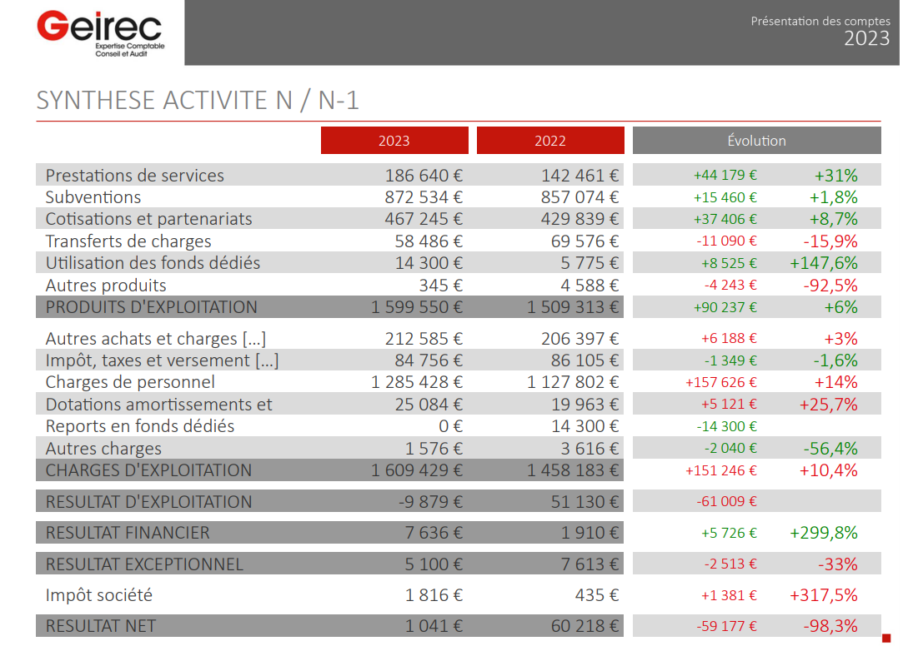

Slide 4
